Slide 1

小石潭记 · 潭碧石青——以小石潭的"清冽
移步换景,从"心乐之"到"凄神寒骨"——一潭清水里的贬谪心事
统编版语文八年级下册
▶ 打开沉浸课件

Slide 2
学习目标
这节课,我们要学会
读懂·积累
借助注释疏通文意,准确掌握'冽、坻、嵁、佁然、俶尔、翕忽、悄怆'等文言字词,能背诵全文。
品景·学法
梳理游踪,理解'移步换景'的顺序与'动静结合、正侧面结合'的写景技巧,体会潭水之'清'。
悟情·知人
读出'乐'与'凄'的情感转折,联系贬谪背景理解'借景抒情、寓情于景',懂得'一切景语皆情语'。
小石潭记 · 潭碧石青——以小石潭的"清冽
P.2

Slide 3
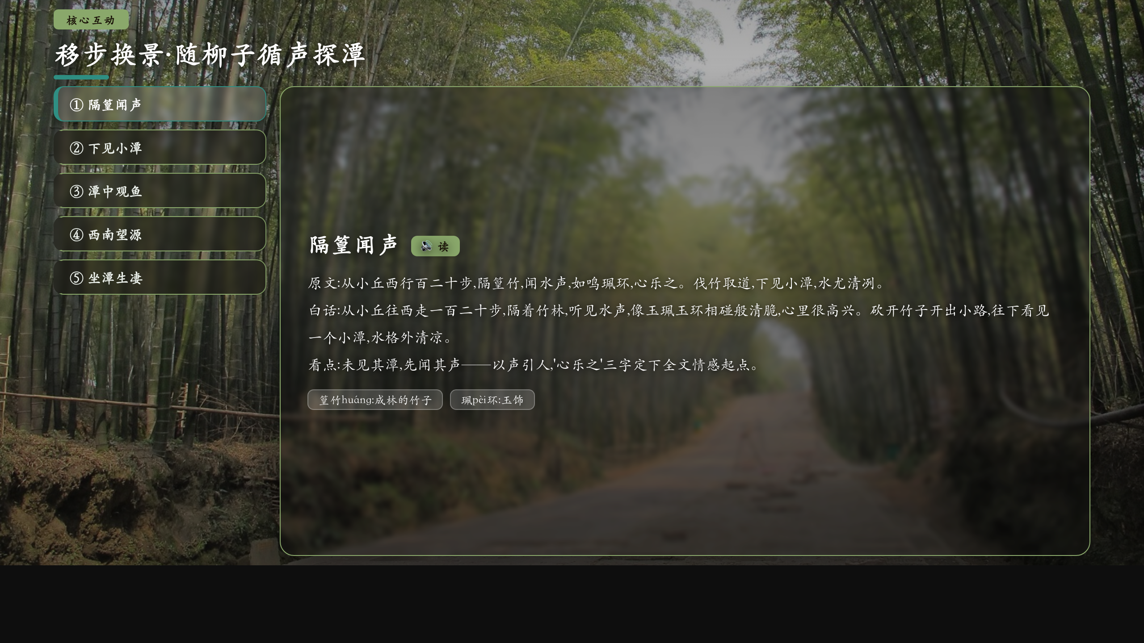
核心互动 · 移步换景·随柳子循声探潭
▶ 课件第 4 页
依游踪顺序点选每一站,看背景随脚步切换,读出'移步换景'的妙处。
小石潭记 · 潭碧石青——以小石潭的"清冽
P.3

Slide 4
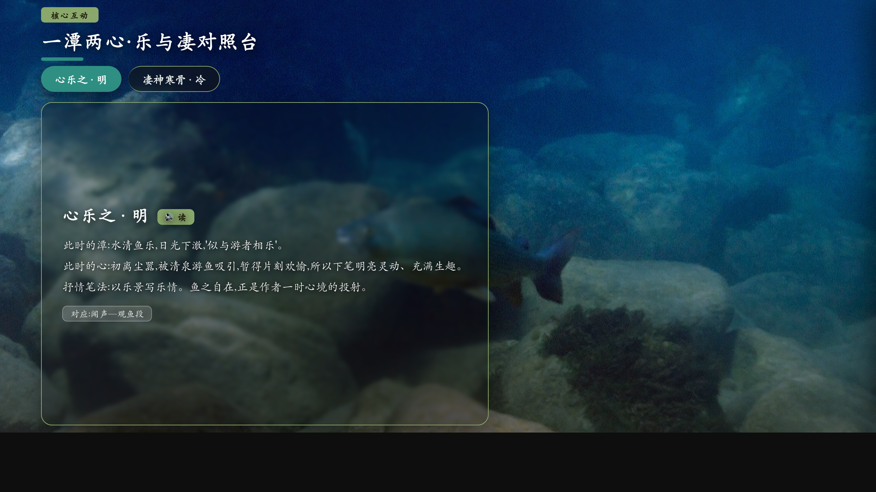
核心互动 · 一潭两心·乐与凄对照台
▶ 课件第 5 页
点左右两钮切换同一小潭的两副面孔,看'景'如何映出'心',读懂'实则写心'。
小石潭记 · 潭碧石青——以小石潭的"清冽
P.4

Slide 5
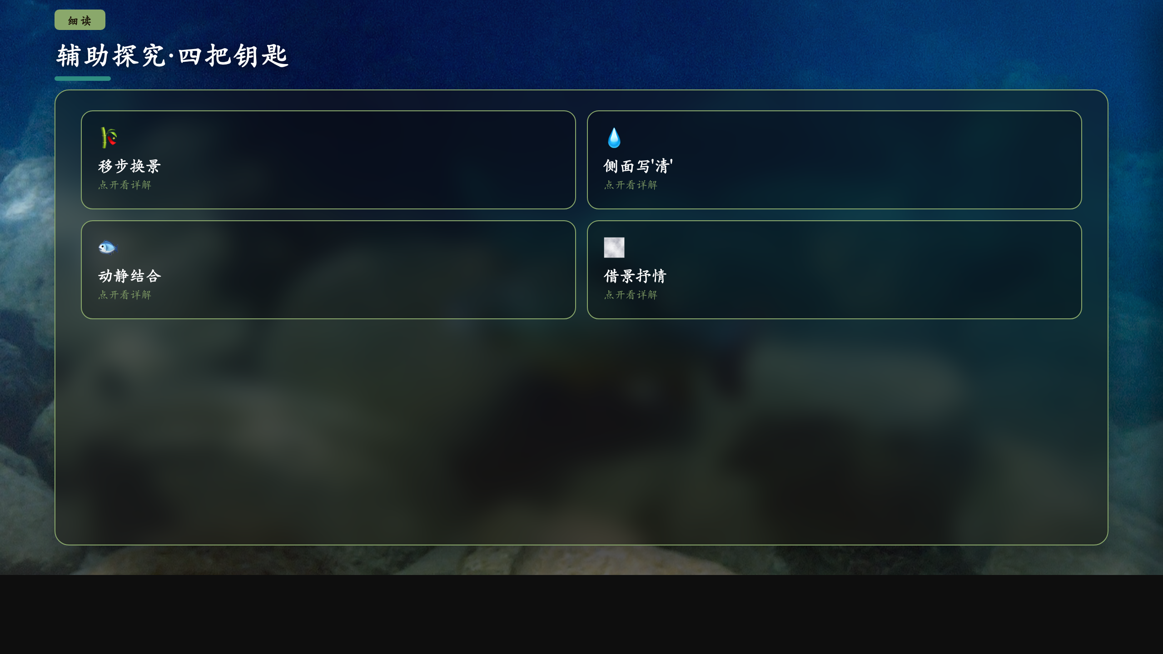
辅助探究·四把钥匙
▶ 课件第 7 页
四张卡片帮你抓住本文的写法与情味。
小石潭记 · 潭碧石青——以小石潭的"清冽
P.5

Slide 6
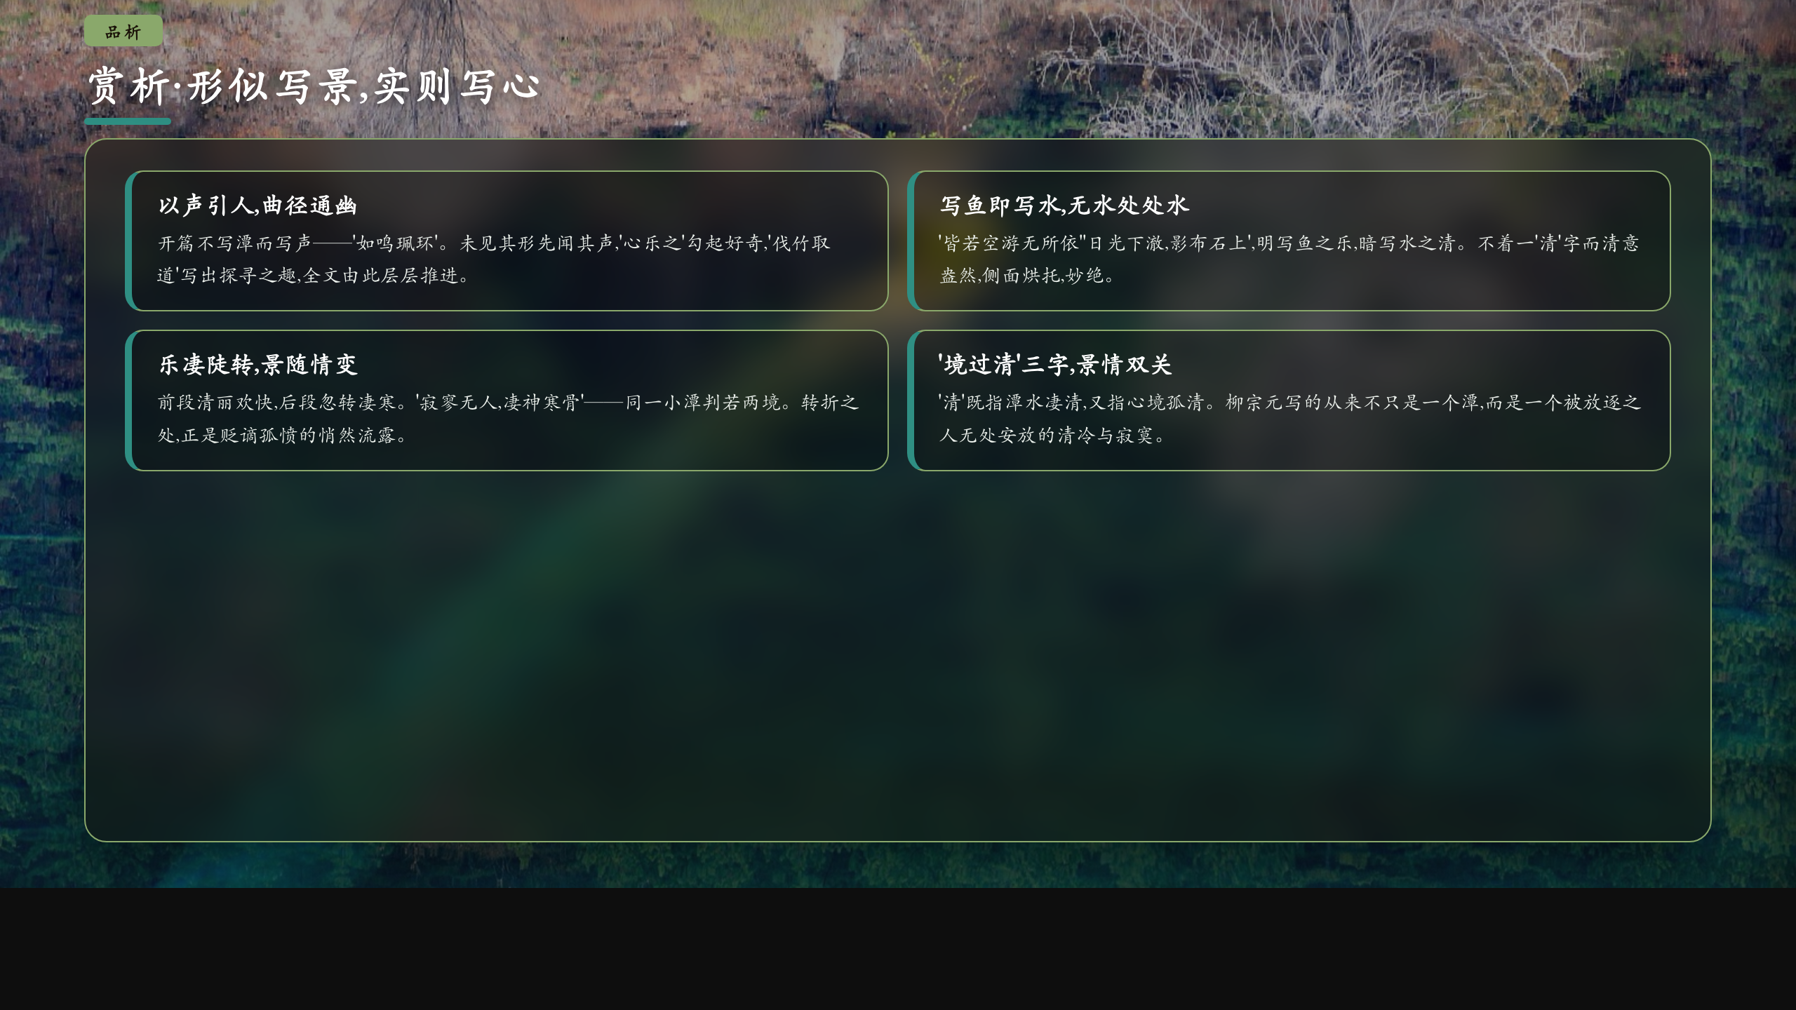
赏析·形似写景,实则写心
▶ 课件第 9 页
品味语言与情感
小石潭记 · 潭碧石青——以小石潭的"清冽
P.6

Slide 7
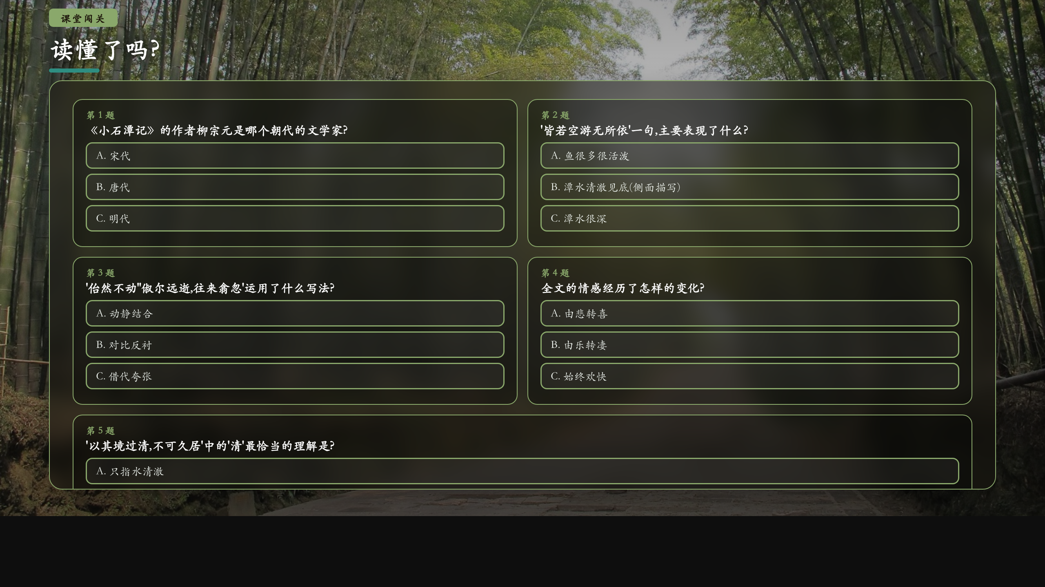
课堂闯关
▶ 课件第 10 页
检测理解与迁移
小石潭记 · 潭碧石青——以小石潭的"清冽
P.7

Slide 8
板书
小石潭记
· 游踪(移步换景):闻声→见潭→观鱼→望源→坐潭
· 写法:侧面写'清'·动静结合·正侧结合·借景抒情
· 情感:心乐之 → 凄神寒骨(形似写景,实则写心)
小石潭记 · 潭碧石青——以小石潭的"清冽
P.8

Slide 9
作业
分层作业
必做
背诵并默写全文;整理'冽、坻、嵁、佁然、俶尔、翕忽、悄怆、邃'等字词的读音与释义。
实践
仿照'移步换景'写法,为你熟悉的一处校园或公园景物写一段100字左右的游记,注意按游踪顺序、动静结合。
挑战
结合柳宗元的贬谪经历,写一段150字短评:谈谈'以其境过清,不可久居'中'清'字的双关意味,以及'形似写景,实则写心'的理解。
小石潭记 · 潭碧石青——以小石潭的"清冽
P.9

